Slide 1
Lipostick Fit
Ускорение метаболизма
без вреда для здоровья

Slide 2
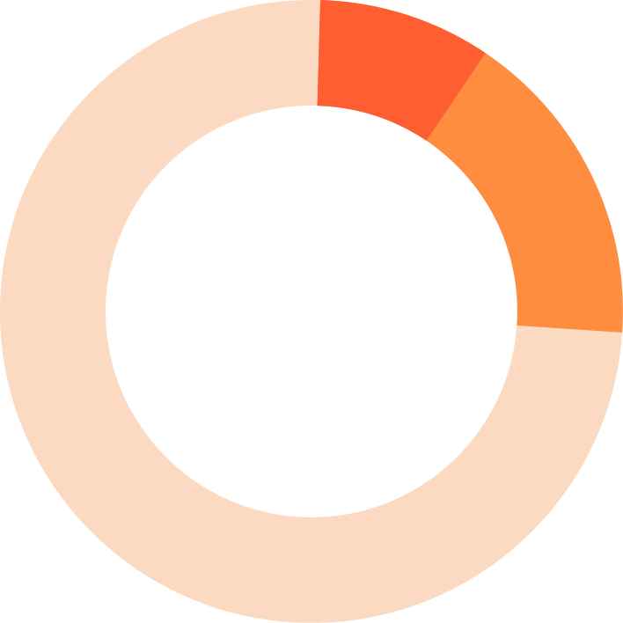
2 МЛРД ЧЕЛОВЕК ИМЕЮТ
ИЗБЫТОЧНЫЕ ЖИРОВЫЕ ОТЛОЖЕНИЯ
Из них более
650 млн страдают
ожирением
7,4 млрд
численность
населения
33% людей
с избыточным весом
⅓ из них с ожирением
Notes:
Избыточный вес и ожирение — это чрезмерное накопление жира, которое может ухудшить здоровье.
Для классификации избыточного веса используют индекс массы тела (ИМТ).
ИМТ = ВЕС / РОСТ2
Согласно ВОЗ, диагноз «избыточный вес» или «ожирение» у взрослых ставится в следующих случаях:
ИМТ больше или равен 25 — избыточный вес;
ИМТ больше или равен 30 — ожирение.
В России избыточная масса тела выявлена у более 50% мужчин и 60% женщин, при этом 27% мужчин и 31% женщин поставлен диагноз «ожирение».
В Европейском союзе более 400 миллионов человек имеют избыточную массу тела, из них 150 миллионов страдают серьезными формами ожирения (по данным ВОЗ).
В США более 2/3 взрослых имеют лишний вес или страдают ожирением. 45% имеющих лишний вес и 67% страдающих ожирением стараются похудеть.
Продолжительность жизни у людей с ожирением сокращается на 5-20 лет.
Источник

Slide 3
С КАЖДЫМ ГОДОМ
ЭТО ЧИСЛО РАСТЁТ
1978 г.
2018 г.
За последние 40 лет
число людей, страдающих
ожирением, возросло
В 3 РАЗА
Notes:
Чем грозит ожирение?
Повышенный ИМТ является одним из основных факторов риска развития:
- сердечно-сосудистых заболеваний и инсульта, которые во всем мире являются одной из главных причин смертности;
- диабета;
- нарушений опорно-двигательной системы (в особенности остеоартрита);
- онкологических заболеваний (в частности, рак эндометрия, молочной железы, яичников, предстательной железы, печени, желчного пузыря, почек и толстой кишки).
Риск этих неинфекционных заболеваний возрастает по мере увеличения ИМТ.
Источник

Slide 4
ПРИЧИНЫ ПОЯВЛЕНИЯ ИЗБЫТОЧНЫХ ЖИРОВЫХ ОТЛОЖЕНИЙ
1
1. энергетический дисбаланс
калорийность рациона выше
энергетических потребностей организма
употребление рафинированных продуктов
избыток сахара и соли
дисбаланс жиров, белков, углеводов
бесконтрольные калорийные перекусы
Notes:
Основная причина ожирения и избыточного веса — энергетический дисбаланс, при котором калорийность рациона превышает энергетические потребности организма.
Во всем мире отмечаются следующие тенденции:
- рост потребления продуктов с высокой энергетической плотностью (“быстрые” углеводы) и высоким содержанием жира;
- снижение физической активности в связи с сидячим характером многих видов деятельности, изменениями в способах передвижения и возрастающей урбанизацией.

Slide 5
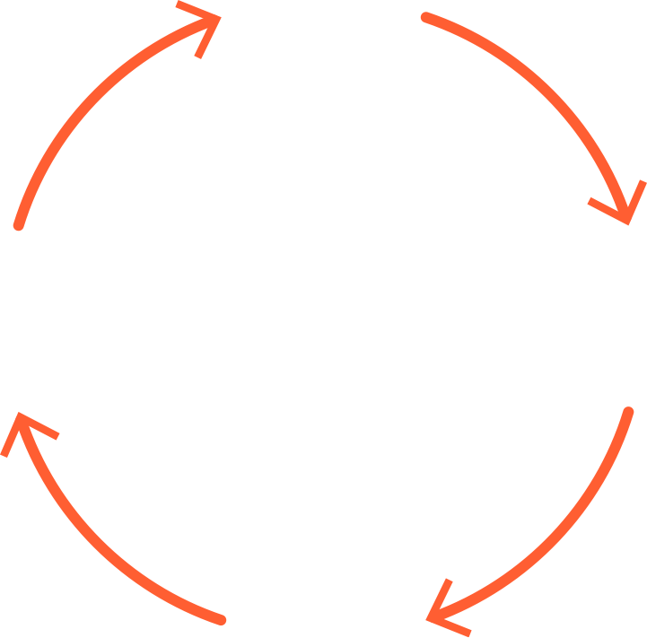
ЭНЕРГЕТИЧЕСКИЙ ДИСБАЛАНС —
ЗАМКНУТЫЙ КРУГ
1
Быстрое наступление чувства голода
Переедание и набор
лишнего веса и объемов
Рацион из простых
углеводов и жиров
Резкий скачок сахара
в крови и быстрое
возвращение
чувства голода
Notes:
Что такое энергетический дисбаланс?
Еда повышает уровень глюкозы в крови. Углеводная пища приводит к резкому скачку сахара. В ответ на его повышение вырабатывается гормон инсулин. Он необходим для снижения концентрации глюкозы в крови. Клетки мышц начинают поглощать глюкозу. Если сахара много, он превращается в жир и переносится в жировые клетки, как в ячейки для дальнейшего хранения.
Количество выделяемого инсулина тем больше, чем выше был уровень глюкозы в крови. Даже после того, как уровень сахара будет понижен до нормальных значений, остаточное количество инсулина будет продолжать снижать глюкозу еще некоторое время, вызывая чувство голода и приводя к перееданию.
Риск энергетического дисбаланса касается всех возрастов.
Чем грозит резкое повышение сахара в крови?
Приём любой пищи, не только сладкой, повышает концентрацию глюкозы в крови. В норме её уровень составляет от 3,3 до 5,5 ммоль/л. Эти показатели меняются в течение дня: например, как только мы съедаем продукт с высоким содержанием углеводов, уровень глюкозы буквально за двадцать минут может вырасти до 10 ммоль/л. Опасности для здоровья в этом нет: это временное повышение сахара.
Если повышение уровня глюкозы возникает всё чаще и становится хроническим, то может развиться сахарный диабет второго типа. Это серьёзное заболевание — оно приводит к нарушениям в работе сердца и сосудов, почек, глаз и других органов. Слишком высокий уровень сахара в крови очень опасен на ранних сроках беременности.

Slide 6
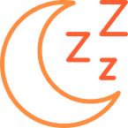
ПРИЧИНЫ ПОЯВЛЕНИЯ ИЗБЫТОЧНЫХ ЖИРОВЫХ ОТЛОЖЕНИЙ
2
2. замедленИЕ метаболизмА
нарушение скорости обмена веществ
отсутствие физических нагрузок
нарушение сна
возраст
неправильное питание
различные заболевания
Notes:
Что такое метаболизм?
Метаболизм или обмен веществ — это совокупность всех химических реакций в организме, которые необходимы для поддержания жизнедеятельности. В ходе этих реакций вещества, поступающие с пищей, водой, воздухом превращаются (метаболизируются) в собственные вещества тканей или в конечные продукты, которые выводятся из организма. При этих химических превращениях освобождается и поглощается энергия.

Slide 7
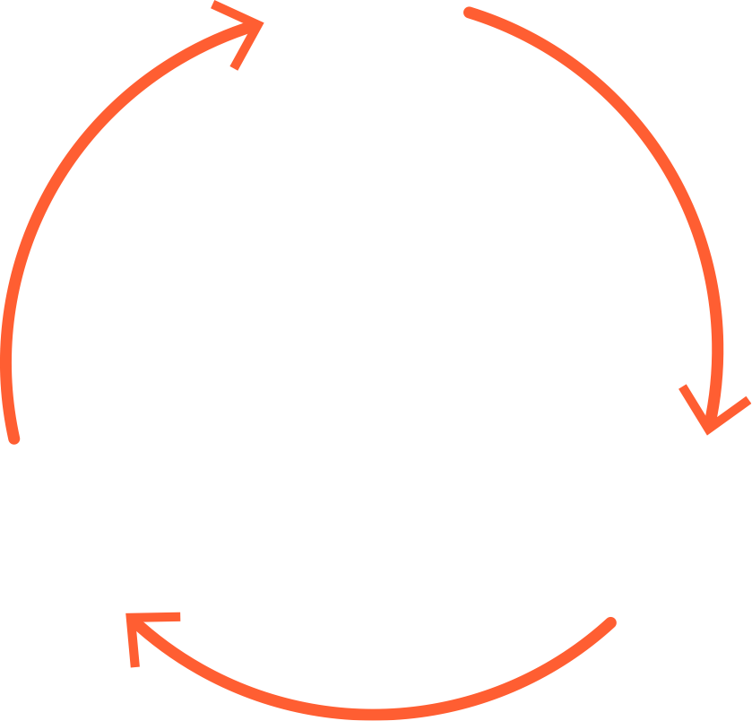
ЗАМЕДЛЕНИЕ МЕТАБОЛИЗМА
2
— это нарушение скорости обмена веществ, когда организм медленнее усваивает и расходует калории.
Организм медленно усваивает пищу, не успевая получить питательные вещества
Лишние калории трансформируются в жир и приводят к увеличению объемов тела
Новый приём пищи
наслаивается
на предыдущий
и приводит
к избытку калорий
Notes:
Почему замедленный метаболизм мешает худеть
Пища, поступившая в организм, не успевает перевариться и усвоиться, превратившись в необходимые для синтеза питательные вещества.
Наступает время нового приема пища, который наслаивается на предыдущий. И вместо энергии образуется жир.
Слишком медленный обмен веществ приводит к чрезмерному накоплению жировых отложений и возникновению ожирения, что может повышать риск сердечно-сосудистых заболеваний и сахарного диабета.

Slide 8
ЧЕМ АКТИВНЕЕ МЕТАБОЛИЗМ,
ТЕМ БЫСТРЕЕ СЖИГАЕТСЯ ЖИР
Одна и та же по калорийности пища в зависимости от скорости метаболизма усваивается по-разному.
сжигается
Высокая скорость
метаболизма
Средняя скорость
метаболизма
Замедленный
метаболизм
откладывается
Notes:
Что влияет на скорость метаболизма?
Под понятиями «медленный метаболизм» или «быстрый метаболизм» мы понимаем возможность сохранять стройность без ограничений в еде и физических нагрузок или, наоборот, склонность легко набирать вес. Но скорость обмена веществ отражается не только на внешности. Даже у здоровых людей метаболизм разный. У людей с быстрым метаболизмом на жизненно важные функции, например работу сердца и мозга, за одно и то же время тратится больше энергии, чем у обладателей медленного обмена веществ. При равных нагрузках один человек может завтракать и обедать круассанами, мгновенно сжигая все полученные калории, а другой будет стремительно набирать вес — это значит, что у них разная скорость метаболизма, которая зависит от множества факторов.

Slide 9
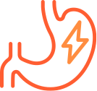
Что влияет на метаболизм
возраст
(с возрастом метаболизм замедляется)
композитный состав тела
(чего больше в организме – жира или мышечной массы. Чем больше мышц, тем выше метаболизм)
пищевой термогенез
(энергия, которую организм тратит на переваривание пищи)
пол
(мужчина или женщина: у мужчин метаболизм выше на 5-10%, чем у женщин)
физическая активность
(общее число калорий, которые вы ежедневно тратите в ходе любой деятельности)
Notes:
От чего зависит метаболизм?
Есть факторы, на которые мы не можем влиять: наследственность, пол, тип телосложения, возраст (чем старше, тем медленней метаболизм). Другие факторы поддаются коррекции. К таким динамическим параметрам относятся масса тела, психоэмоциональное состояние, организация рациона, уровень выработки гормонов, физические нагрузки. От взаимодействия всего перечисленного и зависит скорость обмена.
Источник

Slide 10
КАК УСКОРИТЬ МЕТАБОЛИЗМ?
Notes:
Чтобы не нанести вреда обмену веществ, требуются всего две вещи: сбалансированное питание и оптимальная физическая нагрузка. Крайности вроде изнурительных тренировок, экстремальных диет или голодания могут привести к результату, противоположному желаемому. Организм включает «реакцию выживания» и начинает замедлять темп обмена, ведь ему не хватает поступающей энергии.

Slide 11
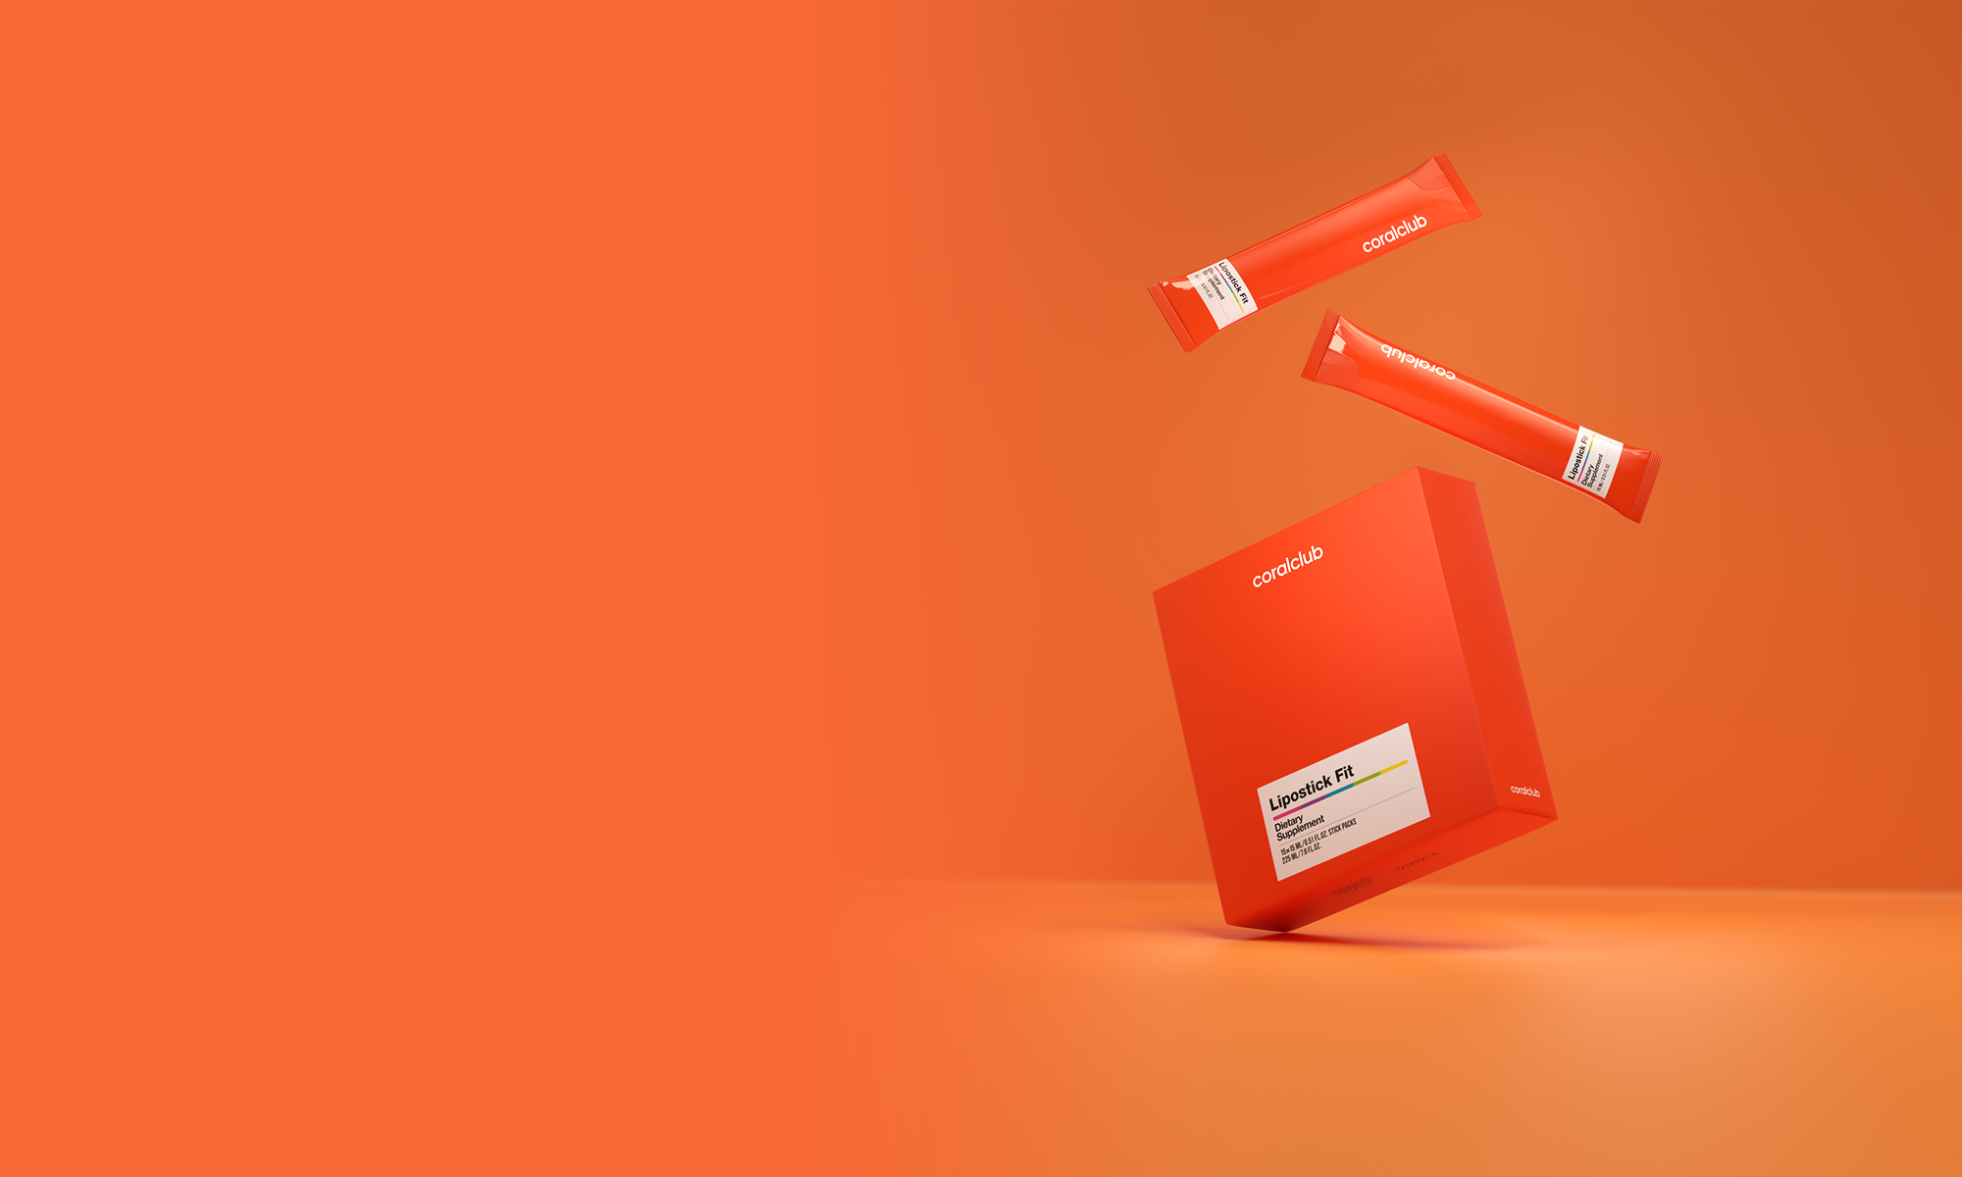
LIPOSTICK FIT
— инновационный продукт
для ТВОЕЙ ИДЕАЛЬНОЙ ФОРМЫ
Уменьшение объемов тела
за счет ускорения метаболизма
новый уровень биодоступности
благодаря липосомальной технологии
современный формат
герметичные порционные стики
удобно брать с собой
доказанная эффективность
запатентованных компонентов
в составе
В составе продукта не содержатся диуретики, слабительное, стероиды, гормоны.
Notes:
LIPOSTICK FIT — инновационный продукт для безопасного уменьшения объемов тела. В составе не содержится диуретиков, слабительных и стероидных гормонов.
Патентованные растительные компоненты в синергии с карнитином ускоряют метаболизм, не вмешиваясь в работу эндокринной системы.
Lipostick Fit cоздан с использованием липосомальной технологии, благодаря чему обладает высокой эффективностью и биодоступностью.
Подходит для тех, кто хочет скорректировать фигуру без изнурительных тренировок и строгих диет.
— способствует активному «сжиганию» жировых клеток;
— препятствует формированию жировых отложений;
— помогает контролировать аппетит, предотвращая переедание;
— восполняет недостаток нутриентов, необходимых для нормального обмена веществ;
— улучшает качество сна.

Slide 12
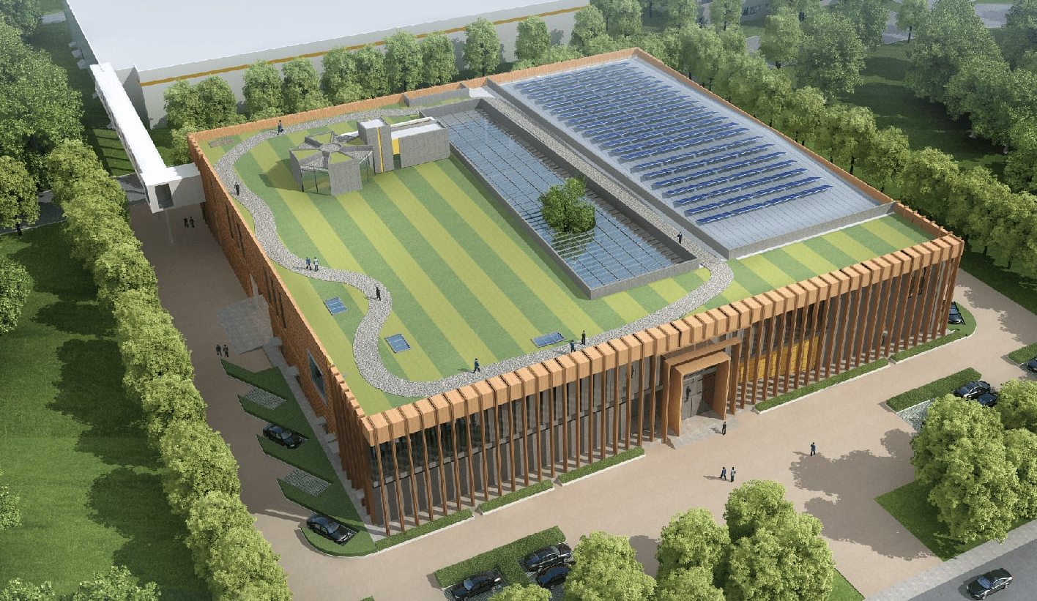
ПРОИЗВОДСТВО
БУДУЩЕГО
технопарк нового поколения
инновационные разработки
энергоэффективное и экологичное производство
Notes:
Lipostick Fit создаётся на уникальном высокотехнологичном производстве
- Технопарк нового поколения
исследовательский научный центр из 9 интегрированных лабораторий и высокотехнологичное производство под одной крышей
- Инновационные разработки
в области создания растительных стволовых клеток и внедрения интеллектуальной платформы генетического анализа биоданных
- Энергоэффективное и экологичное производство
Более 70% потребляемой производством энергии — возобновляемая солнечная энергия. TCI входит в инициативу Re100, цель которой — 100% использование источников возобновляемой энергии.

Slide 13
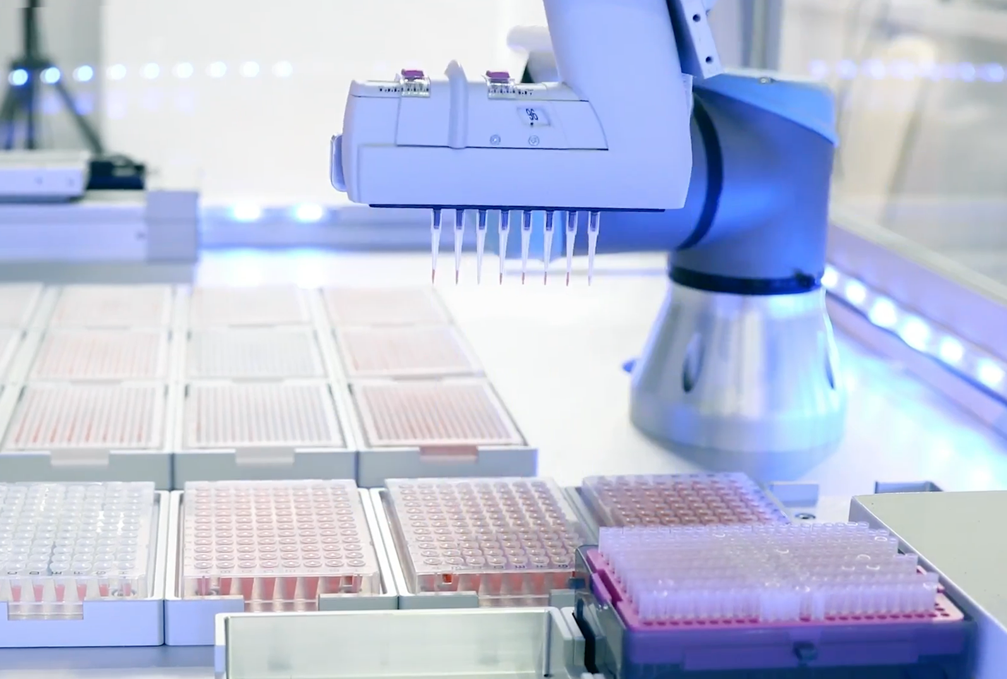
КОНТРОЛЬ КАЧЕСТВА
Более 40 сертификатов
соответствия производства
строгим мировым стандартам
Notes:
Серия заводов класса S, которые значительно превосходят отраслевые стандарты.
«Это позволяет нам соблюдать требования законодательства 43 стран, в которые мы осуществляем экспорт. Наши высокоавтоматизированные заводы тщательно контролируются 24 часа в сутки. Производственный процесс контролируется самой большой в мире системой ERP и управляется с помощью системы штрих-кодов и самого строгого предпродажного тестирования. Производственная информация передается и синхронизируется через «облако». Отслеживаемая запись автоматически сохраняется, чтобы обеспечить возможность установления нашего эксклюзивного продукта, повысить доверие клиентов и ценность продукта».

Slide 14
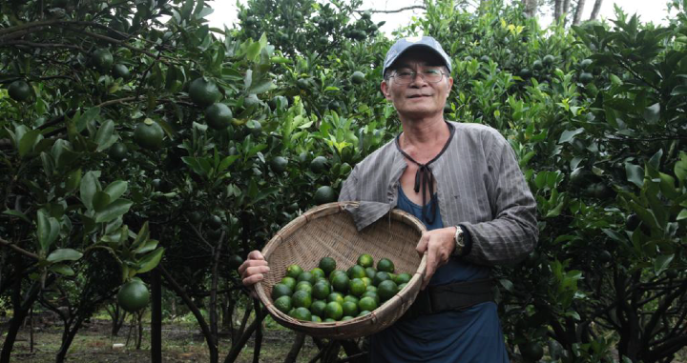
УНИКАЛЬНАЯ ЭКОСИСТЕМА
405 гектаров плодородных зеленых полей
оптимальные климатические условия
бережный сбор урожая

Slide 15
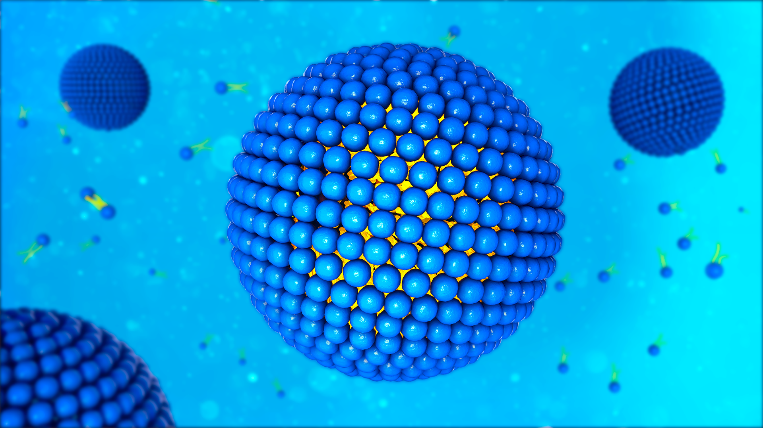
1 триллион
липосом
в каждой капле
Notes:
В каждой капле Lipostick Fit содержится около 1 трлн мельчайших липосом, что существенно повышает биодоступность и эффективность продукта.

Slide 16
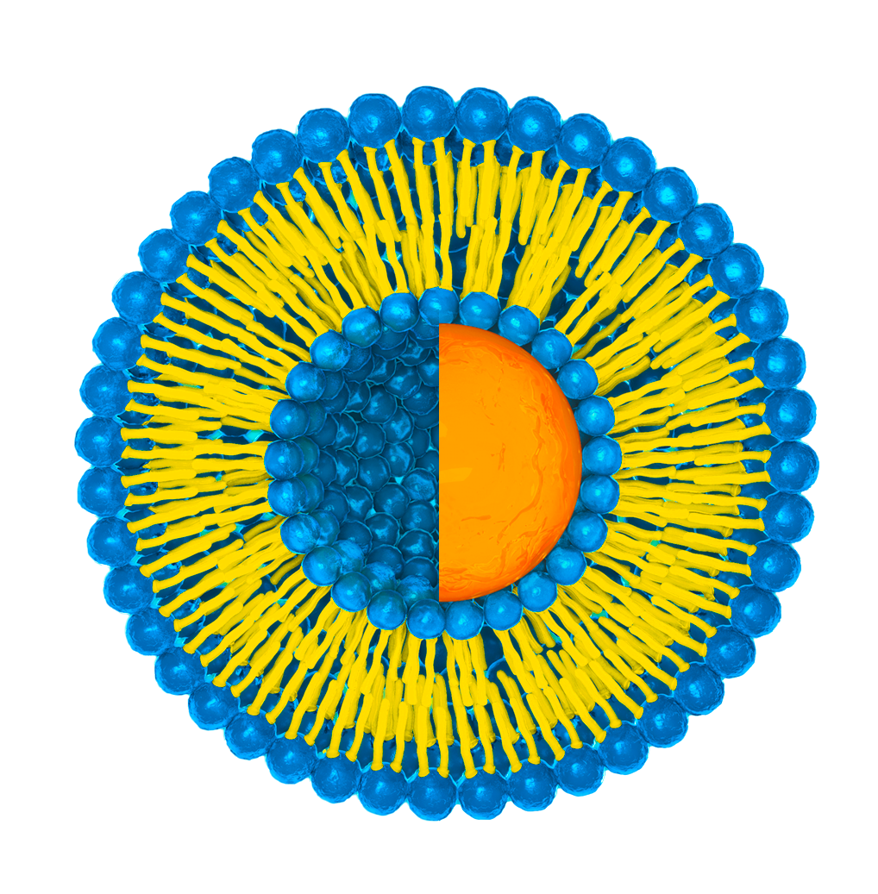
ТЕХНОЛОГИЯ
ВЫСОКАЯ БИОДОСТУПНОСТЬ И ЭФФЕКТИВНОСТЬ ПРОДУКТА
Двухступенчатый процесс
Шаг 1. Эмульгирование
позволяет смешивать несколько трудно смешивающихся веществ до однородного состояния.
Шаг 2. Инкапсулирование в липосому
получившуюся эмульсию помещают
в липосому для надежной и безопасной доставки активного вещества в клетку.
липосома
Notes:
Липосомальная технология защищает активные вещества от разрушения в процессе пищеварения. Благодаря этому продукт максимально усваивается, а, значит, эффективнее работает.

Slide 17
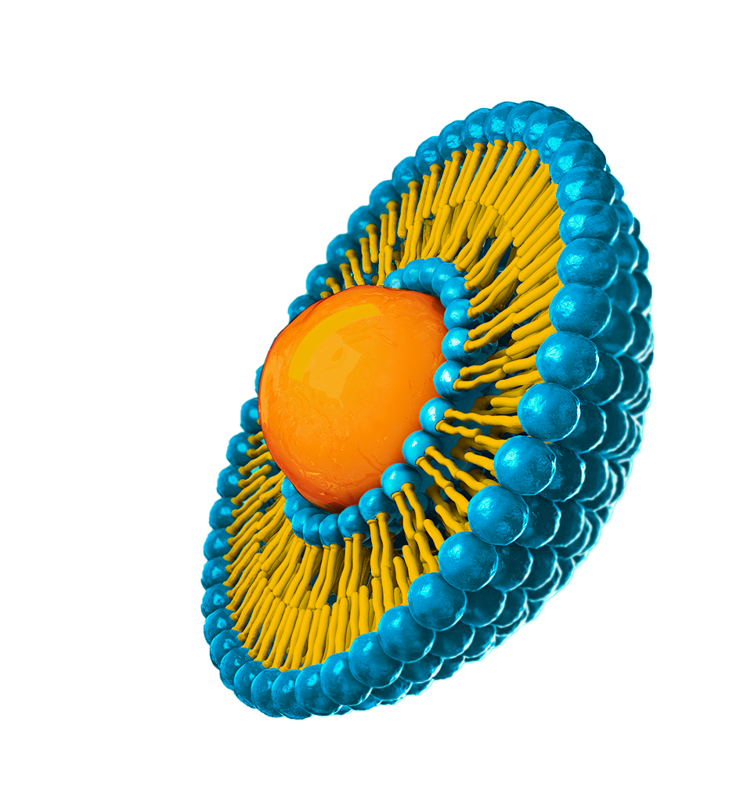
КЛЮЧЕВЫЕ ПРЕИМУЩЕСТВА ЛИПОСОМ
БИОДОСТУПНОСТЬ
Липосомальная форма увеличивает
биодоступность продукта (по сравнению
с другими формами).
БИОСОВМЕСТИМОСТЬ
Липосомы состоят из фосфолипидов — веществ, аналогичных основному структурному компоненту клеточных мембран.
БЕЗОПАСНОСТЬ
Содержат минимум вспомогательных веществ
и не раздражают ЖКТ.
липосома
Notes:
Липосома — это современная форма доставки активных веществ, которая увеличивает его биодоступность.
Активные вещества, инкапсулированные в липосому, проходят пищеварительный тракт до места попадания в кровоток под надежной защитой фосфолипидной оболочки.
Оболочка липосомы состоит из фосфолипидов, которые являются основными структурными компонентами клеточных мембран человеческого организма.

Slide 18
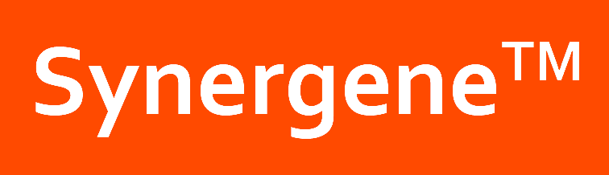
ТЕХНОЛОГИЯ
SYNERGENE™
позволяет найти мощную синергичную формулу
из запатентованных компонентов
автоматическое сканирование
и проверка синергии на генном уровне
Notes:
Компания TCI разработала платформу генетического анализа биоданных на базе искусственного интеллекта. Система сканирует клетки на генетическом уровне и подбирает оптимальную синергичную формулу из запатентованных компонентов.

Slide 19
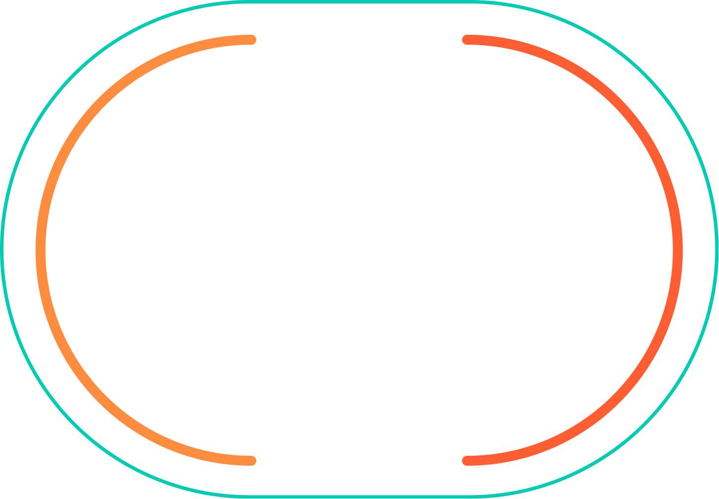
ЛУЧШИЕ РАСТИТЕЛЬНЫЕ
ЖИРОСЖИГАТЕЛИ В СОСТАВЕ
увеличивают выносливость и работоспособность
ускоряют метаболизм
защищают
от окислительного стресса при “сжигании” жиров
способствуют сжиганию жира
запатентованный комплекс флавоноидов
экстракт зеленых зерен кофе
экстракт листьев зеленого чая
L-карнитин
сок нони
запатентованный экстракт черного перца
помогают уменьшить объемы тела
восполняют запас микроэлементов
регулируют
кровообращение
регулируют поступление
аминокислот для расщепления жира

Slide 20
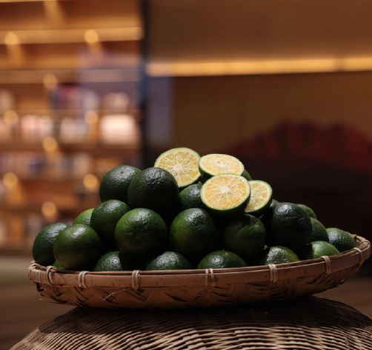
ЗАПАТЕНТОВАННЫЙ КОМПЛЕКС
ФЛАВОНОИДОВ
ИЗ ЭКСТРАКТА ФЕРМЕНТИРОВАННОЙ КОЖУРЫ МАНДАРИНА (Citrus Reticulata)
Кожура цитрусовых богата пектинами, флавоноидами
и лимонным маслом.
Активные компоненты кожуры мандарина помогают:
расщеплять жировые отложения;
ускорять жировой обмен;
замедлять накопление жира;
улучшать качество сна — важного фактора в снижении веса.
Notes:
Запатентованный комплекс флавоноидов из ферментированной кожуры мандарина (Citrus reticulata) обладает высокой концентрацией нобилетина и гесперидина, которые ускоряют обмен веществ и повышают ежедневный расход энергии. Благодаря этому лишний жир не откладывается, а интенсивно сжигается организмом. При этом не возникает чувство голода, а тяга к еде уменьшается.

Slide 21
ПОЧЕМУ ТАК ВАЖЕН ПРОЦЕСС
ФЕРМЕНТАЦИИ?
Процесс ферментации значительно повышает концентрацию биоактивных компонентов, а также способствует синтезу новых флавоноидов.
317.0
300
нобилетин
211.0
200
3-метоксинобилетин
100
х 10
21.0
Нобилетин и 3-метоксинобилетин ускоряют расщепление жиров
и препятствуют формированию жировых отложений.
0
экстракт кожуры
цитрусовых
экстракт ферментированной
кожуры цитрусовых
Notes:
Что такое ферментация кожуры цитрусовых?
Это естественные процессы, которые происходят в кожуре цитрусовых под воздействием кислорода, температуры, влаги и механических манипуляций (например измельчения, трения). В процессе ферментации в кожуре цитрусовых значительно повышается концентрация (в 9 раз) биофлавоноида нобилетина, а также образуется 3-метоксинобилетин, которого нет в кожуре свежих цитрусовых.
Данные технического отчета о проведенном исследовании в лаборатории компании-производителя. 2018 год.

Slide 22
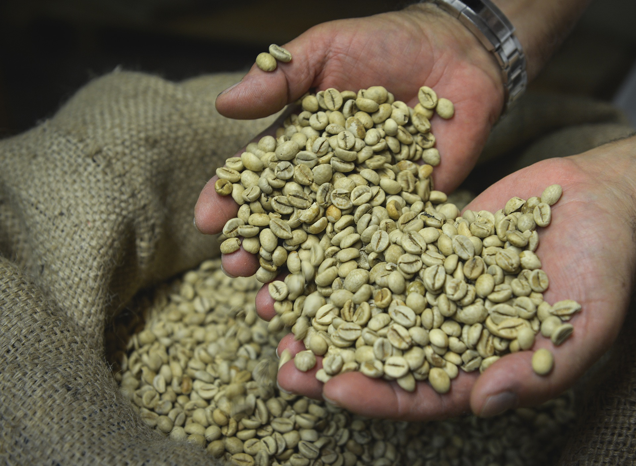
ЭКСТРАКТ ЗЕЛЕНЫХ
КОФЕЙНЫХ ЗЕРЕН
Необжаренные (зеленые) зерна кофе отличаются высоким содержанием хлорогеновой кислоты
и хрома, которые:
способствуют ускорению обмена веществ;
помогают контролировать аппетит;
повышают выносливость и работоспособность.
Notes:
Экстракт зёрен зелёного кофе содержит хлорогеновую кислоту, которая усиливает распад жиров, а также помогает регулировать уровень глюкозы в крови.
Хром, входящий в состав зелёных зерен кофе, помогает контролировать аппетит и уменьшает чувство голода.

Slide 23
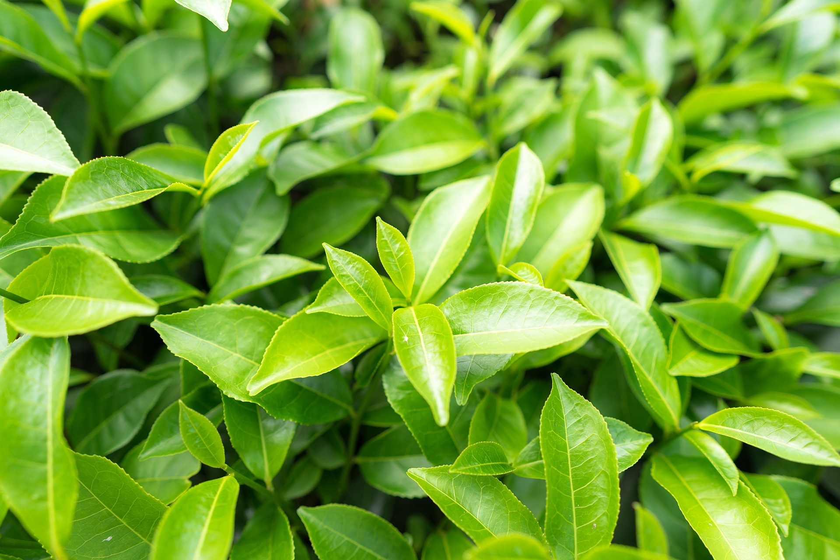
ЭКСТРАКТ ЛИСТЬЕВ ЗЕЛЕНОГО ЧАЯ
Это растение богато разнообразными антиоксидантами, в том числе полифенолами, благодаря чему:
активирует обмен веществ;
укрепляет кровеносные сосуды, поддерживая их эластичность;
способствует нормальной работе сердечно-сосудистой системы;
способствует активному долголетию.
Notes:
Экстракт листьев зелёного чая богат полифенолами — мощными растительными антиоксидантами, которые защищают организм от раннего старения, укрепляют сосуды, стимулируют расщепление жиров и ускоряют обмен веществ.

Slide 24
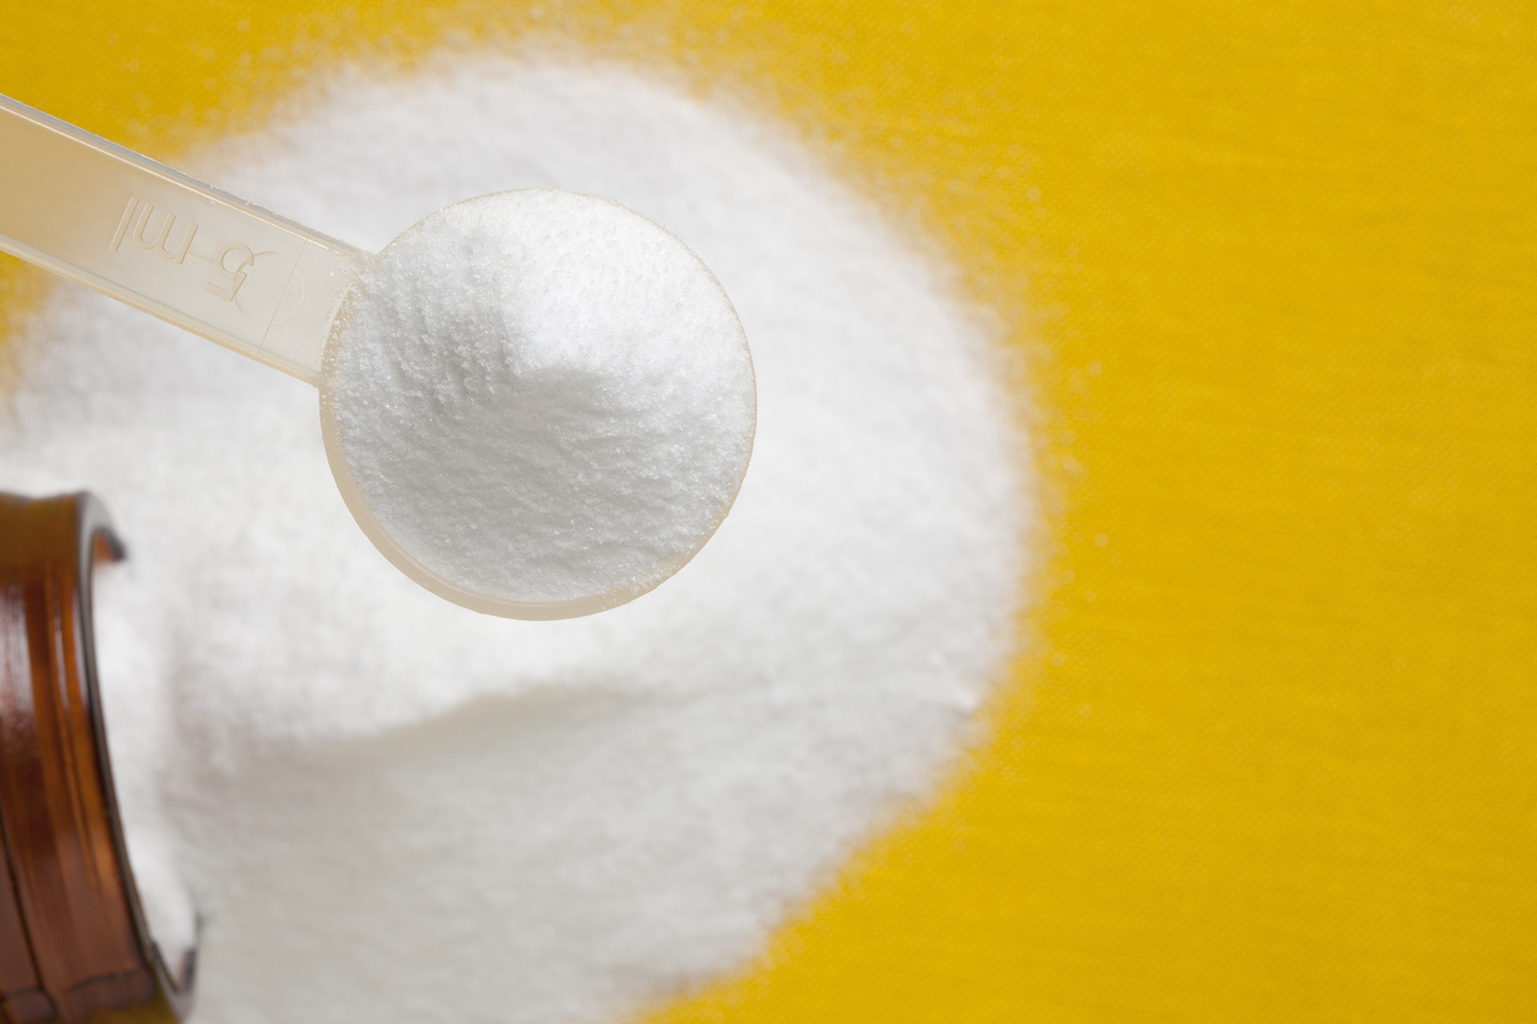
L- КАРНИТИН
Аминокислотное витаминоподобное вещество, которое усиливает распад жиров, направляя их
в митохондрии — “энергетические станции” клеток организма, где происходит окисление жира и выделение энергии.
Способствует уменьшению жировых отложений;
Препятствует накоплению жира в клетках;
Особенно эффективен для «сжигания» жира при физической нагрузке.

Slide 25
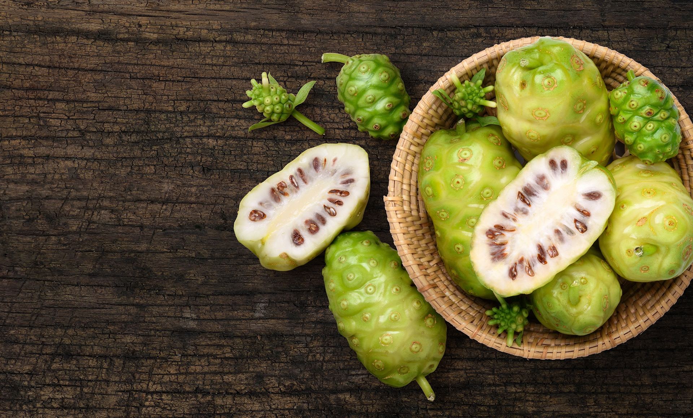
СОК НОНИ
Сок “королевы фруктов” подвергается специальной ферментации для повышения концентрации активных веществ, увеличения биодоступности и улучшения вкуса.
Богатый источник энзима-антиоксиданта супероксиддисмутазы и полифенолов.
Противостоит хроническим воспалительным процессам, которые способствуют набору веса.
Поддерживает здоровье сердечно-сосудистой системы.
Notes:
Нони (Morinda Citriflora) еще называют “королевой фруктов”. Она широко распространена на Гавайях, южной части Тихого океана, Индии, Юго-Востояной Азии и тропических странах рядом с экватором. Страна происхождения сока нони для нашего продукта - Гавайи.
Сок нони известен высоким содержанием антиоксидантов.
Антиоксиданты предотвращают повреждения клеток, вызванные воздействием свободных радикалов. Для поддержания здоровья нашему организму необходим здоровый баланс антиоксидантов и свободных радикалов.
К основным антиоксидантам сока нони относится бета-каротин, иридоиды, а также витамины С и Е.

Slide 26
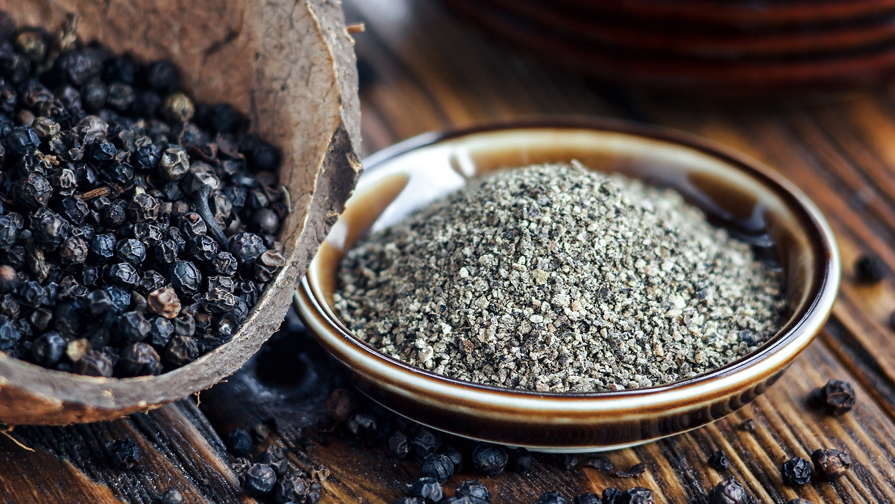
ЗАПАТЕНТОВАННЫЙ ЭКСТРАКТ ЧЕРНОГО ПЕРЦА (BIOPERINE®)
Содержит 95% активного веществ пиперина. Пиперин улучшает кровоснабжение в ЖКТ
и усвоение полезных нутриентов:
витамина С, биотина, аминокислот, макро-
и микроэлементов. А также повышает эффективность компонентов формулы Lipostick Fit.

Slide 27
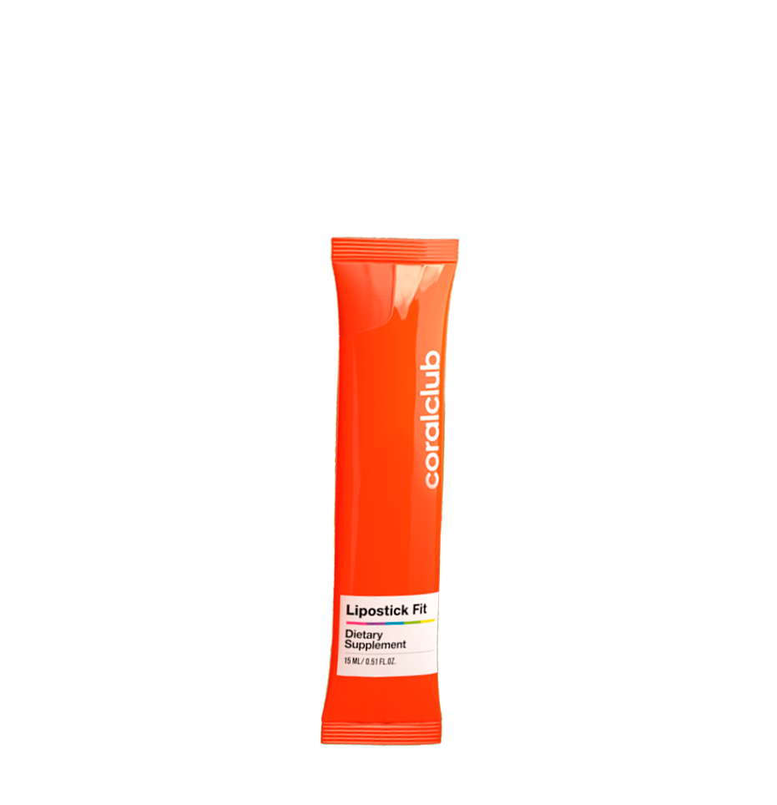
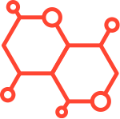
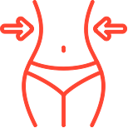
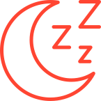
LIPOSTICK FIT: ТВОЯ ИДЕАЛЬНАЯ ФОРМА
способствует
активному
«сжиганию» жира;
восполняет недостаток
нутриентов, необходимых
для нормального обмена веществ;
препятствует
формированию
жировых отложений;
улучшает
качество сна;
помогает контролировать аппетит,
предотвращая переедание;
увеличивает
жизненную энергию.
Fit
Lipostick

Slide 28
Без вреда для здоровья
В составе продукта не содержатся:
1
2
3
диуретики
слабительные средства
стероидные гормоны
активно выводят жидкость,
но не сжигают жир
выводят жидкость
и содержимое кишечника,
но не сжигают жир
некоторые виды стероидов способствуют снижению жировой массы
Fit
Lipostick
Notes:
Опасные жиросжигатели:
- Диуретики активно выводят из организма жидкость, а вместе с ней — важнейший электролит калий. Приём таких препаратов приводит к обезвоживанию, сбоях в работе почек, сердца и нервной системы, депрессии, резкому снижению давления.
- Препараты на основе стероидных гормонов дают быстрый эффект, но их применение сопряжено с высокими медицинскими рисками и нарушением закона. Для здоровья они чреваты необратимыми психическими нарушениями, сбоями в работе печени и почек, нарушением половых функций и бесплодием у женщин и мужчин, проблемами с кожей, нарушением функции эндокринной системы.
- Слабительные средства снижают вес за счет выведения жидкости из содержимого кишечника. Как и диуретики, они не сжигают жир, но приводят к головокружению, обморокам, ломкости волос и ногтей, проблемам с зубной эмалью, перебоям в работе сердца, повышенному риску переломов.

Slide 29
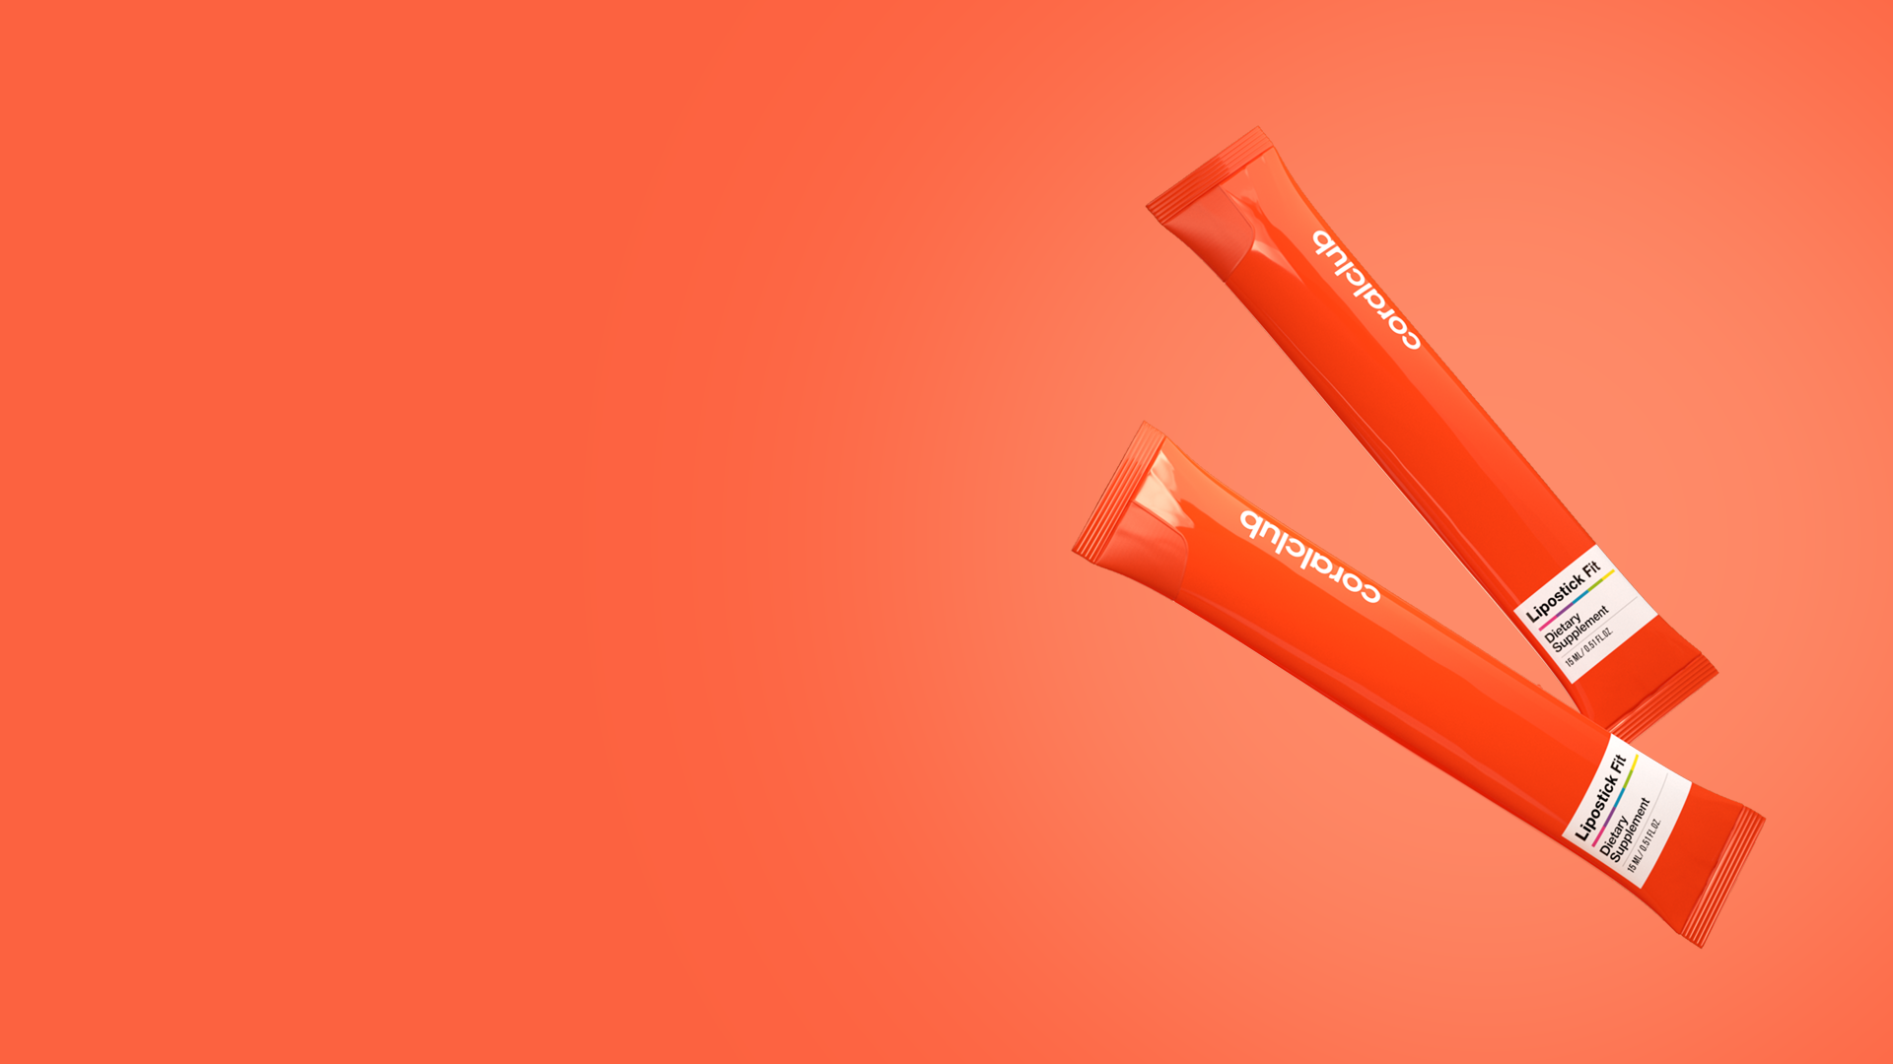
ПОРЦИОННЫЙ
СТИК
удобно брать с собой
герметичная упаковка защищает от внешнего воздействия
точная дозировка
Fit
Lipostick

Slide 30
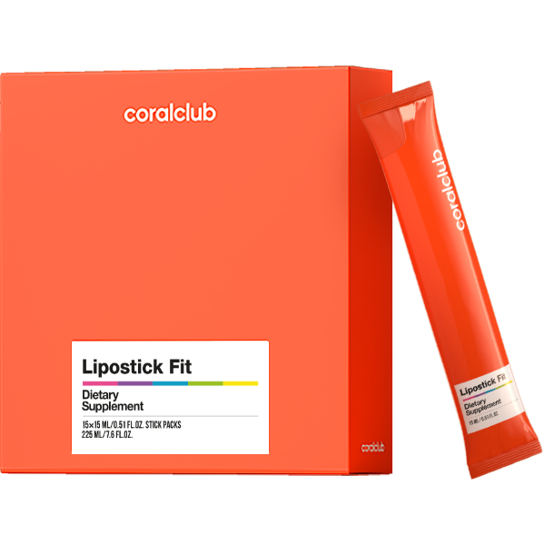
Lipostick Fit
2169
БОНУСНЫЕ БАЛЛЫ
КЛУБНАЯ ЦЕНА
РОЗНИЧНАЯ ЦЕНА
12
19 у.е.
23,8 у.е.

Slide 31
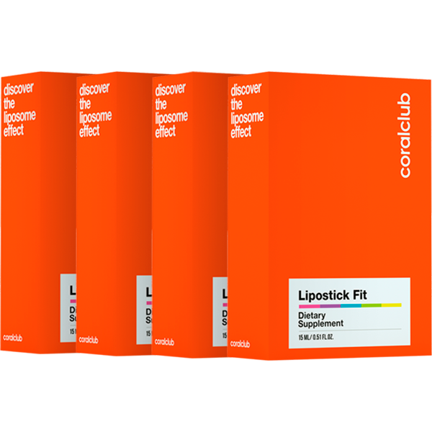
Lipostick Fit (курс на месяц)
216904
БОНУСНЫЕ БАЛЛЫ
КЛУБНАЯ ЦЕНА
РОЗНИЧНАЯ ЦЕНА
48
75 у.е.
93,8 у.е.

Slide 32
Lipostick Fit
Твоя идеальная форма

